Slide 1




第4章 逆变电路
4.1 换流方式
4.2 电压型逆变电路
4.3 电流型逆变电路
4.4 多重逆变电路和多电平逆变电路

Slide 2
第4章 逆变电路 • 引言
逆变的概念
逆变——与整流相对应，直流电变成交流电。
  交流侧接电网，为有源逆变。
  交流侧接负载，为无源逆变。
逆变与变频
  变频电路：分为交交变频和交直交变频两种。
  交直交变频由交直变换（整流）和直交变换两部分组成，后一部分就是逆变。
主要应用
  各种直流电源，如蓄电池、干电池、太阳能电池等。
  交流电机调速用变频器、不间断电源、感应加热电源等电力电子装置的核心部分都是逆变电路。
本章讲述无源逆变

Slide 3
4.1 换流方式
4.1.1 逆变电路的基本工作原理
4.1.2 换流方式分类

Slide 4
4.1.1 逆变电路的基本工作原理
以单相桥式逆变电路为例说明最基本的工作原理
S₁~S₄是桥式电路的4个臂，由电力电子器件及辅助电路组成。
u
o
S
i
S
i
1
o
负载
3
o
U
d
u
t
t
t
S
o
S
1
2
2
4
a)
b)
图4-1 逆变电路及其波形举例

Slide 5
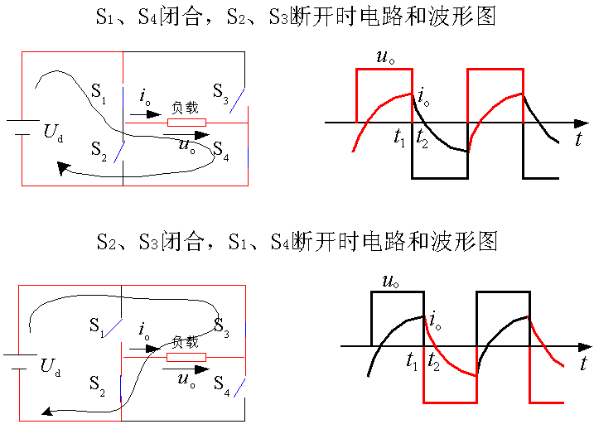
4.1.1 逆变电路的基本工作原理
  S₁、S₄闭合，S₂、S₃断开时，负载电压u_{o}为正。
  S₁、S₄断开，S₂、S₃闭合时，负载电压u_{o}为负。
直流电
交流电

Slide 6
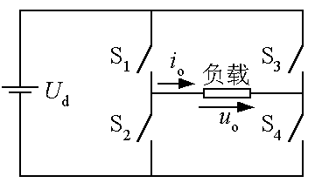
4.1.1 逆变电路的基本工作原理
逆变电路最基本的工作原理 ——改变两组开关切换频率，可改变输出交流电频率。
电阻负载时，负载电流i_{o}和u_{o}的波形相同，相位也相同。
a)
u
o
i
阻感负载时，i_{o}相位滞后于u_{o}，电感波形也不同。会经历：电感储能→电感释能→电感储能（反向）→电感释能（反向）。
o
t
t
t
1
2
b)
图4-1 逆变电路及其波形举例

Slide 7
4.1.2 换流方式分类
换流——在各种变流电路中存在的共性问题。
电流从一个支路向另一个支路转移的过程，也称为换相。
  开通：适当的门极驱动信号就可使器件开通。
  关断：
    全控型器件可通过门极关断。
    半控型器件晶闸管，必须利用外部条件才能关断。
    一般在晶闸管电流过零后施加一定时间反压，才能关断。
  研究换流方式主要是研究如何使器件关断。
本章换流及换流方式问题最为全面集中,因此安排在本章集中讲述。

Slide 8
4.1.2 换流方式分类
1) 器件换流（Device Commutation）
  利用全控型器件的自关断能力进行换流。
  在采用IGBT 、电力MOSFET 、GTO 、GTR等全控型器件的电路中的换流方式是器件换流。
  以下几种针对SCR，其关断不易实现。
2) 电网换流（Line Commutation）
  电网提供换流电压的换流方式。
  利用电网正负交变，将负的电网电压施加在欲关断的晶闸管上即可使其关断。
  适用于可控整流、交流调压、有源逆变电路中；
  不适用于没有交流电网的无源逆变电路。
3) 负载换流（Load Commutation）
4) 强迫换流（Forced Commutation）

Slide 9
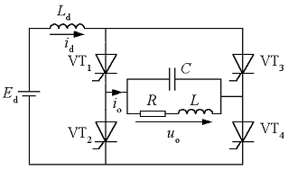
3）负载换流
由负载提供换流电压的换流方式。
负载电流的相位超前于负载电压的场合，都可实现负载换流。
如图是基本的负载换流电路，4个桥臂均由晶闸管组成。
整个负载工作在接近并联谐振状态而略呈容性。
直流侧串电感，工作过程可认为i_{d} 基本没有脉动。 i_{o} 近似方波。
负载对基波的阻抗大而对谐波的阻抗小。所以u_{o}接近正弦波。
u
a)
u
o
i
o
o
O
?
t
i
o
i
i
VT
i
VT
1
4
O
i
i
?
t
i
VT
2
VT
3
O
t
?
u
VT
1
u
t
u
VT
VT
4
O
1
?
t
b)
图4-2 负载换流
电路及其工作波形

Slide 10







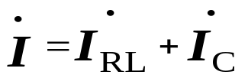




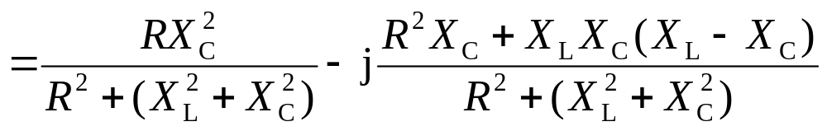
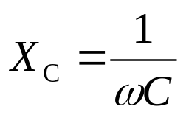


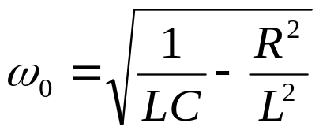
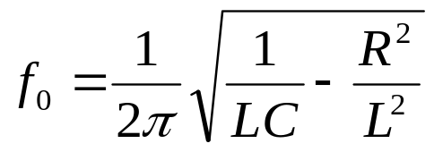
复习： 非理想情况下的并联谐振
+
R
L
C
–
、 同相位时，称电路发生谐振
电路阻抗：
令虚部为0，则：
解此方程，得：

Slide 11
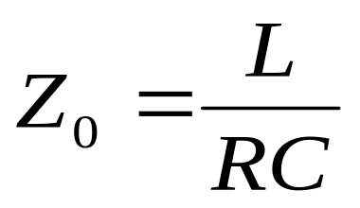
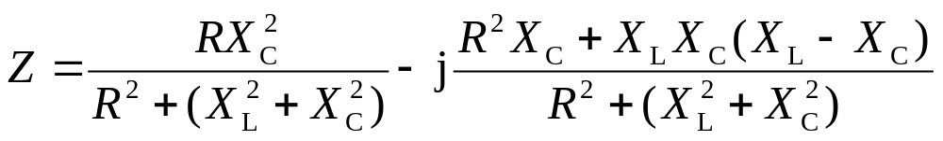

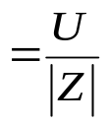



并联谐振电路总阻抗的大小
将
代入Z式，得谐振时电路阻抗为：
√
Z₀什么性质？电感性？电容性？电阻性？
并联谐振曲线
并联谐振时阻抗达最大值Z₀，总电流达最小值I₀
Z₀
I₀
感性
阻性
容性

Slide 12

思考：为什么Uo近似正弦波？
谐振时电压电流同相位，阻抗呈现电阻性。
并联谐振时呈现高阻态，阻抗最大，电流最小
Z₀
I₀
感性
阻性
容性
谐振点的频率约等于电流换流切换的频率；
电流io近似方波，其基波分量就是换流频率的正弦波。
并联谐振对基波分量呈现高阻态，Uo基波幅度大；对高次谐波呈现低阻态，Uo谐波幅度小。
所以，Uo近似正弦波。
负载略呈容性，故Uo略滞后于io。

Slide 13
分析换流瞬间：VT1→VT3
u
o
u
o
i
o
O
?
t
i
o
i
i
VT
i
VT
1
4
O
i
i
?
t
i
VT
2
VT
3
a)
O
t
?
u
VT
1
u
t
u
VT
VT
4
O
1
?
t
b)
由于Uo略滞后于io，在t₁时刻，电容C两端电压左正右负，此刻VT3触发导通，VT1上负下正，承受反压而关断。
注意触发VT₃的时刻t₁必须在uo过零前并留有足够的裕量，才能使换流顺利完成。

Slide 14
4)强迫换流（Forced Commutation）
  设置附加的换流电路，给欲关断的晶闸管强迫施加反压或反电流的换流方式称为强迫换流。
  通常利用附加电容上所储存的能量来实现，因此也称为电容换流。
  分类
由换流电路内电容直接提供换流电压
直接耦合式强迫换流
通过换流电路内的电容和电感的耦合来提供换流电压或换流电流
电感耦合式强迫换流

Slide 15
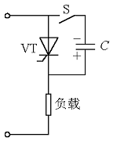
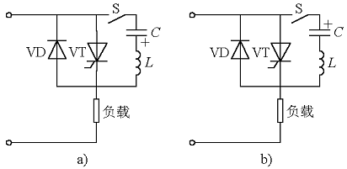
直接耦合式强迫换流
当晶闸管VT处于通态时，预先给电容充电。当S合上，就可使VT被施加反压而关断。
也叫电压换流。
图4-3直接耦合式强迫换流原理图
电感耦合式强迫换流
先使晶闸管电流减为零，然后通过反并联二极管使其加上反向电压。
也叫电流换流。
图4-4 电感耦合式强迫换流原理图

Slide 16
换流方式总结：
  器件换流——适用于全控型器件。
  其余三种方式——针对晶闸管。
  器件换流和强迫换流——属于自换流。
  电网换流和负载换流——属于外部换流。
  当电流不是从一个支路向另一个支路转移，而是在支路内部终止流通而变为零，则称为熄灭。

Slide 17
4.2 电压型逆变电路
1）逆变电路的分类 —— 根据直流侧电源性质的不同
电压型逆变电路——又称为电压源型逆变电路
Voltage Source Type Inverter-VSTI
直流侧是电压源
电流型逆变电路——又称为电流源型逆变电路
Current Source Type Inverter-VSTI
直流侧是电流源

Slide 18
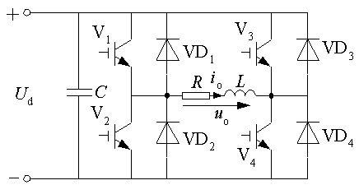
2）电压型逆变电路的特点
为了给交流侧向直流侧反馈的无功能量提供通道，逆变桥各臂IGBT并联反馈二极管。（逆导开关）
(1)直流侧为电压源或并联大电容，直流侧电压基本无脉动。（滤波作用）
(2)输出电压为矩形波，输出电流因负载阻抗不同而不同。
(3)阻感负载时需电源提供无功功率，而直流侧大电容起到缓冲无功能量的作用。
图 4-5 电压型逆变电路（全桥逆变电路）

Slide 19
逆变电路分析时重点掌握
开关器件的控制方式
输出电压波形
输出交流电压有效值如何改变

Slide 20
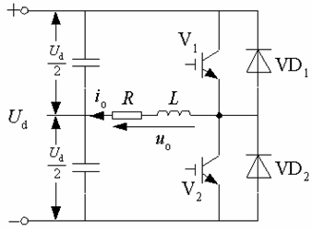
4.2.1 单相电压型逆变电路
1）半桥逆变电路
电路结构：
大电容一分为二分析；
2个逆导开关；
阻感负载：DC侧中点和半桥中点之间。
图4－6 单相半桥电压型逆变电路

Slide 21
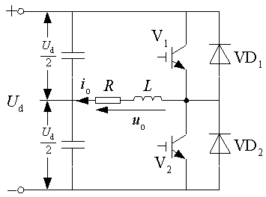
控制方式： 180 °方波控制，
V1，V2互补通断。
V1通，V2断：U_{o}=+ U_{d} /2 ；
V2通，V1断：U_{o}=- U_{d} /2。
输出波形： 正负对称180 °方波，平均值为0。
通过改变直流侧U_{d}来调节输出交流电压的有效值。
u
a)
U
o
m
O
t
-
U
m
i
o
t
3
t
4
O
t
t
t
t
t
1
V
2
V
5
V
6
V
ON
1
2
1
2
VD
1
VD
2
VD
1
VD
2
b)
图4－6 单相半桥电压型逆变电路及其工作波形

Slide 22
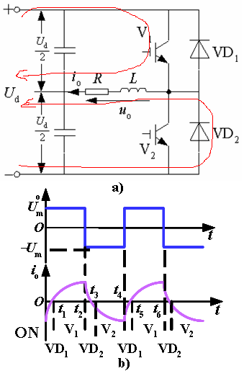
由于阻感负载，电流不能立即反向，VD1、VD2起到续流作用，io输出波形近似锯齿波。
  V1或V2通时，i_{o}和u_{o}同方向，直流侧向负载提供能量；
  VD1或VD2通时，i_{o}和u_{o}反向，电感中贮能向直流侧反馈。
  直流侧大电容起到缓冲无功能量的作用。
另：正弦PWM控制方式
（后续章节将介绍）
图4－6 单相半桥电压型逆变电路及其工作波形

Slide 23
半桥逆变电路，在纯电阻负载的时候另一种控制方法：改变正负脉冲宽度的控制方法。
  上下桥臂的栅极信号不再是各180°正偏、 180°反偏并且互补。
  而是正负半周各导通θ 。
  注意：仅适用纯电阻负载。
  输出电压U_{o}也是正负脉冲宽度各为θ 。

Slide 24
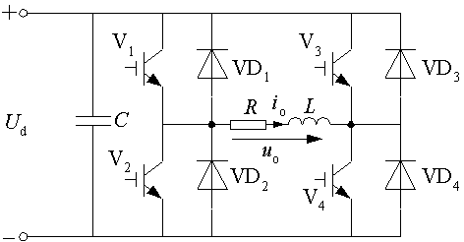
2) 全桥逆变电路
  电路结构：
  共四个桥臂，可看成两个半桥单元组合而成。
  负载接在两个半桥单元中点之间
图4－7 单相桥式电压型逆变电路

Slide 25
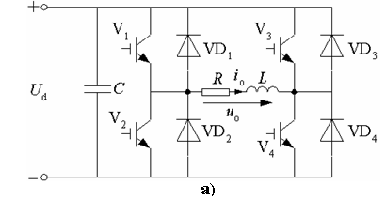
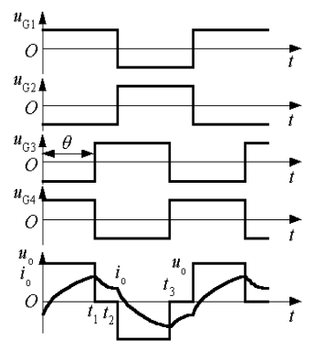
移相调压控制方式
  每个半桥：180 ° 方波控制，上下互补通断。
  两个半桥： V3的基极信号比V1落后θ （0＜ θ ＜180 °）。
  输出电压：正负各为θ的脉冲。幅度+/-Ud。
  改变θ就可调节输出电压。
图4－7 单相桥式电压型逆变电路及波形

Slide 26
固定180 ° 移相方波控制方式
  每个半桥：180 ° 方波控制，上下互补通断。
  两个半桥： θ 固定=180 °。对角V1、V4和V2、V3各轮换导通180 °。
  输出电压：正负对称180 °方波。幅度+/-Ud。
  只通过改变DC侧Ud来调节输出电压有效值大小。
图4－7 单相桥式电压型逆变电路波形

Slide 27
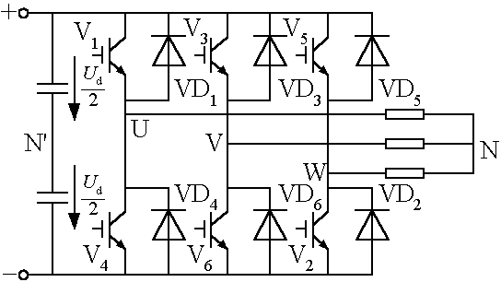
4.2.2 三相电压型逆变电路
电路结构：
  三个单相逆变单元组合；
  三相负载对应三个半桥输出端，Y型连接
  区别：Y型连接中点N；DC侧中点N’。
  N与N’连与不连，波形区别很大。通常不连。
图4-9 三相电压型桥式逆变电路
back

Slide 28
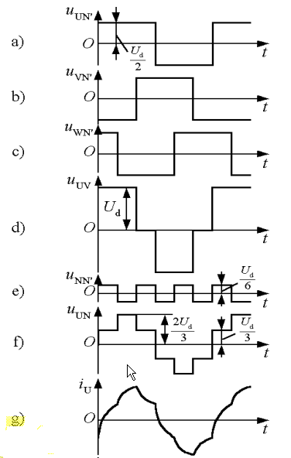
基本工作方式——180°导电方式
  三半桥各按180°方波控制方式，同一相上下两臂交替导电。
  三半桥之间开始导电的角度差120 °。
图4-10电压型三相桥式逆变电路的工作波形

Slide 29
波形分析
负载各相到电源中点N’的电压：正负对称180° 方波，幅度± Ud/2（同半桥逆变单元）
实际负载输出电压应该相对于Y型中点N。
分析NN’之间电压
图5-10电压型三相桥式逆变电路的工作波形

Slide 30
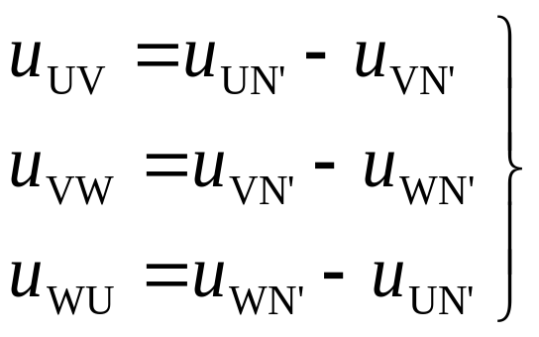
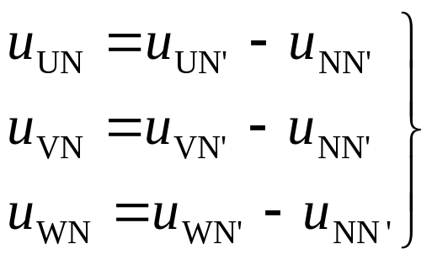
波形分析
  负载线电压
  负载相电压
转波形
图5-10电压型三相桥式逆变电路的工作波形

Slide 31
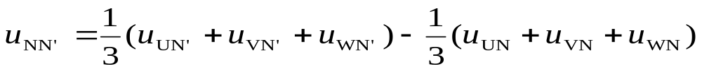
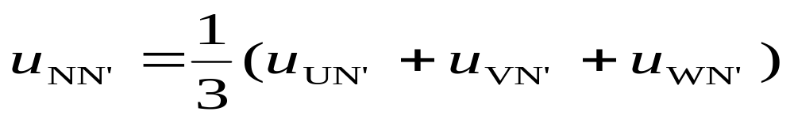
负载中点和电源中点间电压
(4-6)
负载三相对称时有u_{UN}+u_{VN}+u_{WN}=0，于是
(4-7)
负载已知时，可由u_{UN}波形求出i_{U}波形。
一相上下两桥臂间的换流过程和半桥电路相似。
桥臂1、3、5的电流相加可得直流侧电流i_{d}的波形，i_{d}每60°脉动一次，直流电压基本无脉动，因此逆变器从交流侧向直流侧传送的功率是脉动的，电压型逆变电路的一个特点。

Slide 32
相电压电平（对应于电源的中心点）有±Ud/2两种，是180°的矩形波 ；
输出线电压是120° 的矩形波，有±Ud/2，0三种电平；
NN’之间电压是三倍频的相电压；
真正的相电压（对应于负载的中心点）是六拍的阶梯波。
电流要考虑续流二极管的换流过程。

Slide 33
防止同一相上下两桥臂的开关器件同时导通而引起直流侧电源短路，应采取“先断后通” 。
即先给应关断的器件关断信号，待其关断后留一定的时间裕量，然后再给应导通的器件发出开通信号，两者之间留一定的“死区时间”。
“先断后通”对其他工作在上下桥臂通断互补方式下的其他电路都是适用的。
数量分析见教材。
Notes:
死区时间：长短要视器件的开关速度而定，器件的开关速度越快，所留的死区时间越短。

Slide 34
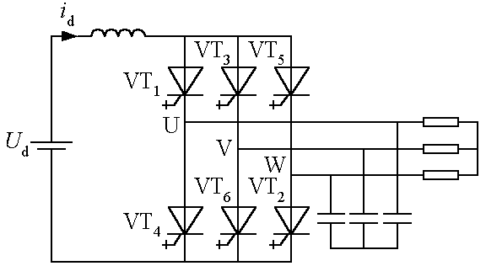
4.3 电流型逆变电路
直流电源为电流源的逆变电路称为电流型逆变电路。
电流型逆变电路主要特点
(1) 直流侧串大电感，电流基
本无脉动，相当于电流源。
图4-11 电流型三相桥式逆变电路
(2) 交流输出电流为矩形波，与负载阻抗角无关。输出电压波形和相位
因负载不同而不同。
(3)直流侧电感起缓冲无功能量的作用，不必给开关器件反并联二极管。
电流型逆变电路中，采用半控型器件的电路仍应用较多。
换流方式有负载换流、强迫换流。

Slide 35
4.3 电流型逆变电路
4.3.1 单相电流型逆变电路
4.3.2 三相电流型逆变电路

Slide 36
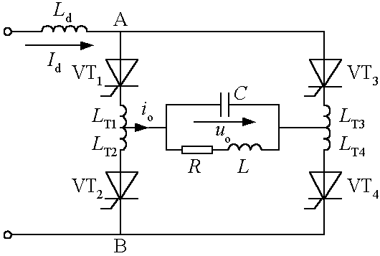
4.3.1 单相电流型逆变电路
电路结构
DC侧接大电感，电流源
4只单导开关（快速晶闸管KK）。
电容C和L 、R构成并联谐振电路。
每个桥臂的晶闸管各串联一个电抗器，用来限制晶闸管开通时的di/dt。
图4－12 单相桥式电流型
（并联谐振式）逆变电路

Slide 37
控制方式
  VT_{1,4}和VT_{2,3}以1000-2500Hz中频轮流触发导通，使负载得到中频交流电
换流方式
图4－12 单相桥式电流型
（并联谐振式）逆变电路
  负载换流：负载补偿电容使负载构成LC并联谐振电路，略呈容性
u
o
u
o
i
o
O
?
t
输出电流
i
o
i
i
VT
i
VT
  io近似180 ° 正负对称方波
1
4
O
i
i
?
t
i
VT
2
VT
3
输出电压：
O
t
u
VT
1
u
?
t
u
VT
VT
4
  Uo近似正弦，略滞后于io
O
1
?
t
b)
图4-2 负载换流波形

Slide 38
具体工作过程：
u
G1,4
u
O
t
一个周期内有两个导通阶段和两个换流阶段。
G2,3
O
i
i
t
i
T
VT
1,4
VT
2,3
I
d
i
O
t
o
t
γ
t
I
d
t
2
t
4
t
6
O
1
t
t
t
t
t
3
φ
5
7
t₁~t₂：VT₁和VT₄稳定导通阶段，i_{ｏ}=I_{d}，t₂时刻前在C上建立了左正右负的电压。
t₂~t₄：t₂时触发VT₂和VT₃开通，进入换流阶段。
L_{T}使VT₁、VT₄不能立刻关断，电流有一个减小过程。VT₂、VT₃电流有一个增大过程。
4个晶闸管全部导通，负载电容电压经两个并联的放电回路同时放电。
L_{T1}、VT₁、VT₃、L_{T3}到C；另一个经L_{T2}、VT₂、VT₄、L_{T4}到C。
t
δ
u
o
t
β
O
t
u
VT
2,3
O
t
u
VT
1,4
O
t
u
AB
O
t
图4－13并联谐振式逆变
电路工作波形

Slide 39
i_{o}在t₃时刻，即i_{VT1}=i_{VT2}时刻过零，t₃时刻大体位于t₂和t₄的中点。
u
G1,4
u
O
t
G2,3
O
i
i
t
i
T
VT
1,4
VT
2,3
I
d
i
O
t
o
t
γ
t
I
d
t
2
t
4
t
6
O
1
t
t
t
t
t
3
φ
5
7
t=t₄时，VT₁、VT₄电流减至零而关断，换流阶段结束。
t₄－t₂= t_{γ} 称为换流时间。
保证晶闸管的可靠关断
  晶闸管需一段时间才能恢复正向阻断能力，换流结束后还要使VT₁、VT₄承受一段反压时间t_{β}。
  t_{β}= t₅- t₄应大于晶闸管的关断时间t_{q。} 。
t
δ
u
o
t
β
O
t
u
VT
2,3
O
t
u
VT
1,4
O
t
u
AB
O
t
图4－13并联谐振式逆变
电路工作波形

Slide 40
4.3.2 三相电流型逆变电路
从三相全桥可控整流电路的有源逆变到三相电流型无源逆变，看两种电路的相互关系。
1）桥式电路结构相同；
2）控制方式相同（120 ° 导电型）；
3）输出电流和电压的波形相同；
4）换流方式不同

Slide 41

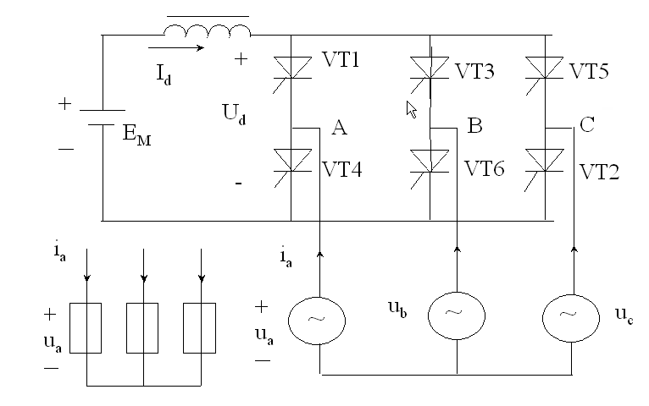


1）桥式电路结构相同：
在有源逆变电路中，三相交流电源供出的功率为：
(负值—— 吸收功率）
图中，电路工作在整流状态时，共阴极端电压为正
在逆变状态时，共阴极端电压为负

Slide 42
有源逆变中的换流：电网换流。
无源逆变中，三相负载通常为感性，如三相电动机负载，负载无法实现负载换流，必须外加电路实现强迫换流。

Slide 43
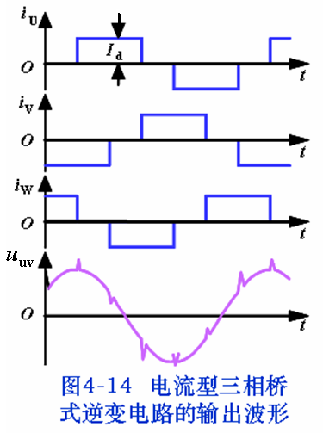
2）控制方式： 120°导电方式，VT1-VT6顺序触发导通，依次相差60 °，三种相位关系（ 60°，120 °，180 ° ）
3）波形分析：
  输出电流波形和负载性质无关，正负脉冲各120°的矩形波。
  输出电流和三相桥整流带大电感负载时的交流电流波形相同，谐波分析表达式也相同。
  输出线电压波形和负载性质有关，大体为正弦波。叠加一些脉冲成分。

Slide 44
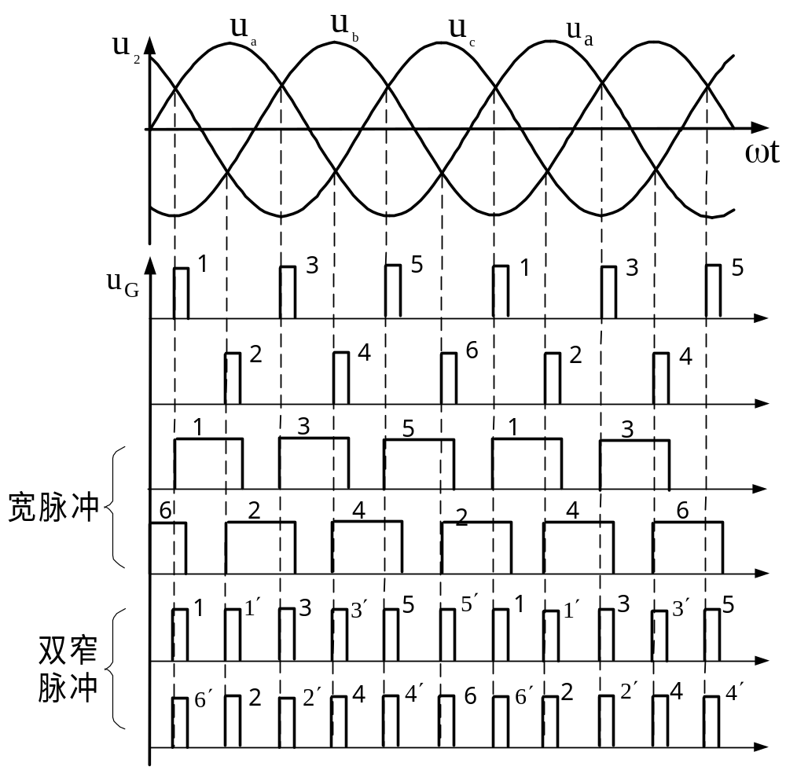
全桥电路

Slide 45
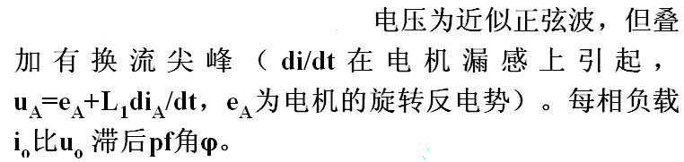
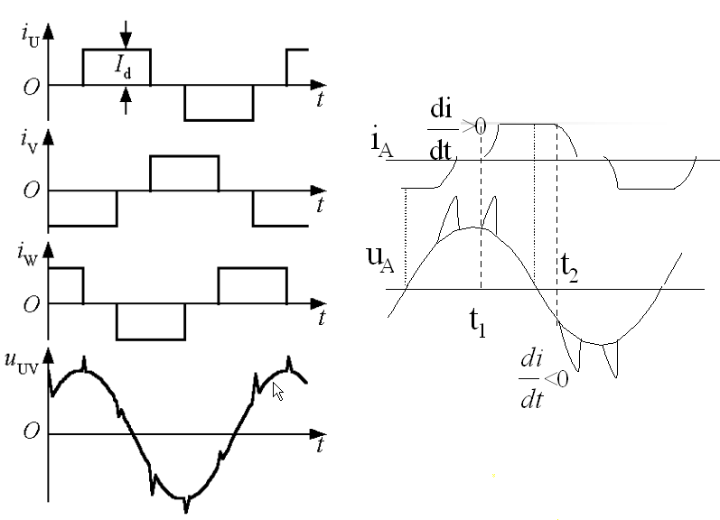

Slide 46
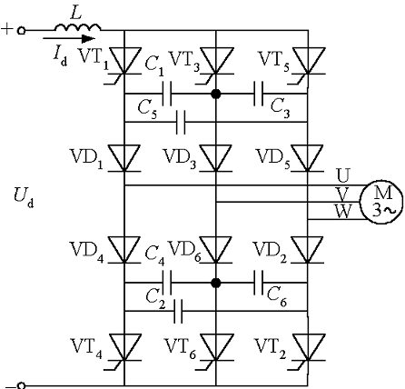
4）换流方式：采用强迫换流
（串联二极管式晶闸管逆变电路）
  主要用于中大功率交流电动机调速系统。
  主电路还是电流型三相桥式逆变电路。
  各桥臂的晶闸管和二极管串联使用。
  120°导电工作方式，输出波形和图5-14的波形大体相同。
  强迫换流方式，电容C₁~C₆为换流电容。
图4-15 串联二极管式
晶闸管逆变电路

Slide 47
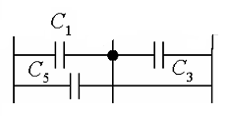
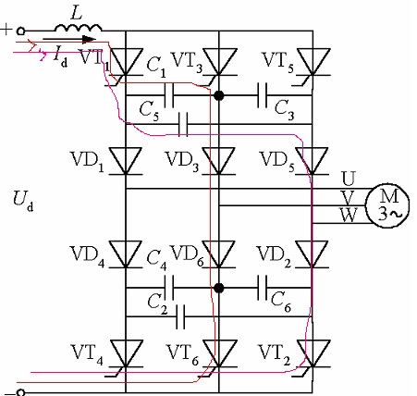
换流原理（分析从VT₁向VT₃换流）
  VT1,6导通期间（60 ° ）：C1充电，电压左正右负。
  VT1,2导通期间（60 ° ）：C5充电，电压左正右负。
  C3电压近似为0。
  三只电容上的这种储能状态为紧接而来的VT3的触发导通和VT1的关断做好准备。
  C1，3，5总电压储能（等效为换流电容C13）集中作用于VT1,电压极性左正右负，直接对VT1施加反压，强迫其关断电流。
  其他晶闸管关断过程依次类推。
  二极管作用：防止换流电容的充电储能通过其他回路放电。
图4-15 串联二极管式
晶闸管逆变电路

Slide 48
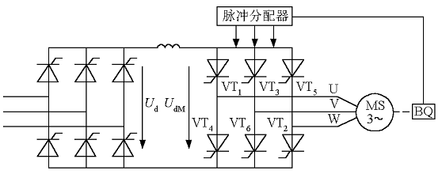
4.3.2 三相电流型逆变电路
实例：
  无换向器电动机
  电流型三相桥式逆变器驱动同步电动机，负载换流。
  工作特性和调速方式和直流电动机相似，但无换向器，因此称为无换向器电动机。
图4－18 无换相器电动机的基本电路

Slide 49
4.3.2 三相电流型逆变电路
u
u
U
u
V
u
W
O
ω
t
U
i
VT
导通
4
ω
O
VT
导通
t
i
1
VT
导通
V
3
O
ω
t
i
VT
6
导通
VT
5
导通
图4－18 无换相器电动机的基本电路
W
O
ω
t
u
VT
VT
导通
BQ——转子位置检测器，检测磁极位置以决定什么时候给哪个晶闸管发出触发脉冲。
1
2
O
ω
t
u
dM
O
ω
t
图4-19 无换相器电动机电路工作波形

Slide 50
4.4 多重逆变电路和多电平逆变电路
电压型逆变电路——输出电压是矩形波，
电流型逆变电路——输出电流是矩形波，含有较多谐波。
多重逆变电路把几个矩形波组合起来，接近正弦。
多电平逆变电路输出较多电平，使输出接近正弦。

Slide 51
第4章 逆变电路 • 小结
讲述基本的逆变电路的结构及其工作原理
  四大类基本变流电路中，AC/DC和DC/AC两类电路更为基本、更为重要
换流方式
  分为外部换流和自换流两大类，外部换流包括电网换流和负载换流两种，自换流包括器件换流和强迫换流两种。
  晶闸管时代十分重要，全控型器件时代其重要性有所下降。

Slide 52
第4章 逆变电路 • 小结
逆变电路重点
  换流的思想。
  各种逆变电路的电路结构，控制方式，输出电压、电流的波形，换流方式。
  本章主要采用按直流侧电源性质分类的方法，分为电压型和电流型两类。
  电压型逆变电路：输出电压为方波，输出电流根据负载分析，全控型器件反并联续流二极管（逆导开关），器件换流。
  电流型逆变电路：输出电流为方波，输出电压根据负载分析。串联二极管式晶闸管逆变电路，强迫换流。
  理解三相的时候可以联系三相有源逆变电路来理解，它们的电路结构、控制方式（触发脉冲的顺序和间隔），输出电压和电流的波形。

Slide 53
第4章 逆变电路 • 小结
与其它章的关系
  本章对逆变电路的讲述是很基本的，还远不完整。
  第8章的PWM控制技术在逆变电路中应用最多，绝大部分逆变电路都是PWM控制的，学完下一章才能对逆变电路有一个较为完整的认识。
  逆变电路的直流电源往往由整流电路而来，二都结合构成间接交流变流电路。
  此外，间接直流变流电路大量用于开关电源，其中的核心电路仍是逆变电路。学完后，对逆变电路及其应用将有更完整的认识。

Slide 54
思考题：180 °导电型和120 °导电型逆变器在换流方式上有何不同，各自适用于哪一种逆变电路？

Slide 55
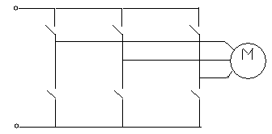
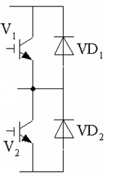
180 °电压型逆变电路
同一桥臂上下两管之间互相换流。如VT1关断后，VT4导通；而VT4关断后，VT1导通。每个开关器件一个周期内导通的区间是180 °。
三相之间互差120 °。
每一时刻总有3个开关器件同时导通。
防止同一桥臂的上下两管同时导通，“先断后通”，“死区时间”。
纵向换流
VT1
VT3
VT5
Ud
3~
VT4
VT6
VT2

Slide 56
180 °电压型逆变电路
图4-9 三相电压型桥式逆变电路

Slide 57
180 °电压型逆变电路
驱动信号的施加顺序：
VT5,VT6,VT1→
VT6,VT1,VT2→
VT1,VT2,VT3→
VT2,VT3,VT4→
VT3,VT4,VT5→
VT4,VT5,VT6→
VT5,VT6,VT1
每隔60 °驱动关断一个开关管，同时驱动导通下一个开关管。
VT1
VT3
VT5
Ud
3~
VT4
VT6
VT2

Slide 58
120 °电流型逆变电路
换流是在同一排不同桥臂的左右两管之间进行的。如VT1关断后使VT3导通。VT3关断后使VT5导通。VT4关断后使VT6导通。
每个开关器件一次连续导通120 °.
同一时刻只有两个器件导通。
VT1
VT3
VT5
Ud
3~
VT4
VT6
VT2

Slide 59
120 °电流型逆变电路
图4－18 无换相器电动机的基本电路
整流和逆变部分都是采用了120 °导通型控制方式
VT1-VT6顺序触发导通，依次相差60 °

Slide 60
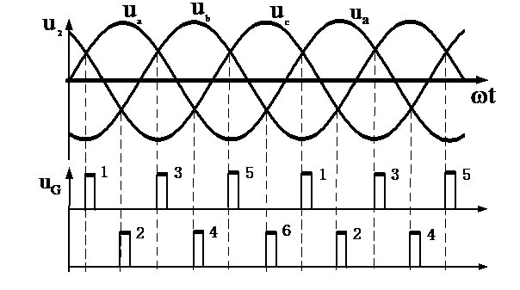
120 °电流型逆变电路
60 °：顺序触发的两个器件之间 ,如VT1和VT2
120 °：上（下）桥臂换流器件之间，如VT1、VT3、VT5
180 °：同一相上下桥臂两个器件之间，如VT1和VT4

Slide 61
120 °电流型逆变电路
开关管导通顺序：
VT6,VT1→
VT1,VT2→
VT2,VT3→
VT3,VT4→
VT5,VT6→
VT6,VT1
每隔60 °驱动关断一个开关管，同时驱动导通下一个开关管。
VT1
VT3
VT5
Ud
3~
VT4
VT6
VT2

